Slide 1
COURSE: CONSRUCTION OF MEASURING INSTRUMENTS
Week 11. Construction according to ergonomics and technical-aesthetic requirements.
Lecturer: PhD. B.Khamdamov (Andijan Machine Building Institute)
1

Slide 2
O’LCHASH ASBOBLARINI KONSTRUKSIYALASH
11-Ma’ruza. Ergonomika va texnik estetika talablari asosida konstruktsiyalash.
Ma’ruzachi: PhD. B.Xamdamov (Andijon Mashinasozlik Instituti)
2

Slide 3
Mavzu: Ergonomika va texnik estetika talablari asosida konstruktsiyalash
Reja:
11.1 Qurilmalarni badiiy konstruksiyalash va konstruksiyalarni ergonomik baholash.
11.2. Ergonomik tahlil qilish va konstruksiyalarni ishlab chiqish.
11.3 Qabul qilingan badiiy-konstruktorlik yechimini baholash.
3

Slide 4
Badiiy-dizayndan o’tgan sanoat mahsulotlari foydali va chiroyli bo’lishi kerak
Shundan kelib chiqib, konstruktor – dizayner mahsulot shaklining vizual yaxlitligini, mahsulot shakli va qo’llash usulini foydalanish maqsadiga muvofiq to’g'ri ishlanishini, mahsulot iste’molchiga mos kelishini, ushbu turdagi mahsulotlarni shakllantirishda hozirgi zamonda ustun hisoblangan uslublarni mahsulot shaklida aks etishini ta'minlaydi.
4

Slide 5
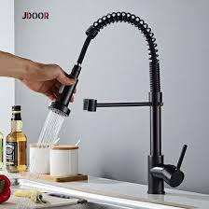
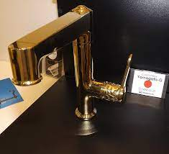
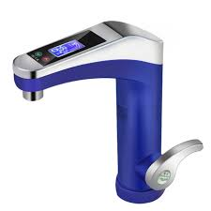
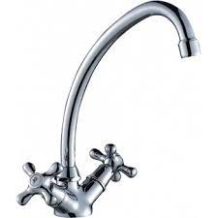
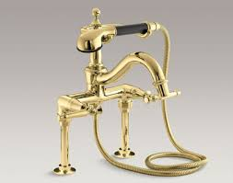
[3]
Xitoy
[4]
Yaponiya
[5]
Yevropa
[6]
Rossiya
[7]
Amerika
5

Slide 6


tabiiy-ilmiy, texnik, gumanitar bilimlar, muhandislik loyihalash va badiiy fikrlash elementlarini
birlashtiradigan kompleks sohalararo konstruktorlik – badiiy faoliyatdir.
Badiiy konstruksiyalash
6

Slide 7
Funksiya
Konstruksiyalash jarayoni barcha boshlang’ich faktorlarni ijodiy anglash
Konstruksiya
Badiiy konstruktorlik yechimi
Tayyorlash texnologiyasi
Materiallar xususiyatlari
Estetik faktorlar
11.1-rasm. Badiiy konstruksiyalash jarayonining sxemasi
7

Slide 8
estetik jihatdan «mutanosib»,
«mos», «butunlik» deb baholangan obyektiv shaklni yaratishdir
Dizaynning asosiy muammosi
Sanoat mahsulotlarini konstruksiyalash (loyihalash) faqatgina konstruktor, texnolog va dizaynerlar bir—birlari bilan yaqin ijodiy munosabatlarda va har biri boshqasini vazifasi va uning ahamiyatini tushungandagina kerakli natijaga olib keladi.
8

Slide 9
Badiiy konstruktorlik yechimi
Texnik estetika
Estetika (umumiy)
Muhandislik psixologiyasi
Ergono-mika
Sanoat estetikasi
San’at nazariyasining go'zallik qonunlari bo'yicha dunyoni o‘zlashtirishning umumiy tamoyillari haqidagi falsafiy fan
inson va texnika o’rtasidagi axborot almashinuvidagi jarayonlarning qonuniyatini o’rganadigan psixologiya bo’limi bo’lib, «inson-mashina»
va «inson-mashina-muhit» tizimlarini loyihalash, ishlab chiqarish va qo’llash uchun ishlatiladi.
yunoncha “ergon”- ish, mexnat va “nomos”-qonun so‘zlaridan olingan bo’lib, soxa
mazmunini, mehnat vositalarini, sharoitlarini va jarayonlarini optimallashtirish, faoliyatni jozibadorligi va mexnatdan qoniqishni oshirishdir.
Texnika sohasida badiiy faoliyatning xususiyatlarini o‘rganuvchi dizayn nazariyasidir
go‘zallik va funksionallik qonunlariga
binoan sanoat texnik vositalarini inson tomonidan yaratilgan
butun obyektiv dunyoni anglatadi.
9

Slide 10
“Odam mashina” tizimida o‘zaro harakatlarni tashkil qilishning yetakchi tamoyili uning intellektual va ijodiy salohiyatidan ko‘proq to’liq va ratsional foydalanish maqsadida odamga - mehnat va ijod subyektiga qaratish bo’lib hisoblanadi. Mashinalar – odamning kasbiy faotiyatini qo’llab-quvvatlash vositasidir.
«Odam – mashina uchun emas, mashina - odam uchundir».
10

Slide 11
Muhandislik psixologiyasida quyidagilar ko‘rib chiqiladi:
odam – operator ning sensorli qabul qilishi (odamning sezgi organlari yoki retseptorlari) va motorli chiqishi (odamning harakat yoki effektor apparati);
ma’lumotlarga ishlov berish jarayonlari va mashinalarni (obyektni) boshqarish masalalari;
odam-operatorning normal va kritik hayot kechirish sharoitlari (fiziologik va moddiy).
11

Slide 12
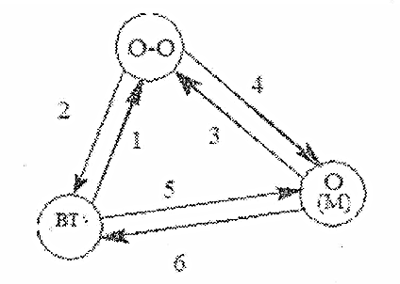
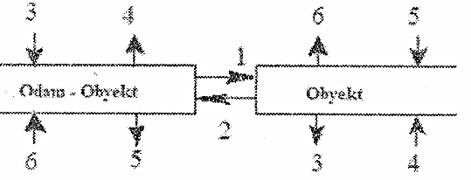
Badiiy konstruksiyalashda quyidagi o’zaro bog’lanish sxemalari qo‘ llaniladi:
oddiy
O‘zaro bog’lanishlar uchburchagi
odam - obyekt bog’lanishi
odam - boshqarish tizimi - obyekt (muhit) bog’lanishi;
Bu yerda:
O–O -(odam-obyekt) RDQ stanogining operatori;
BT–(boshqarish tizimi) ERDQ (elektron raqamli dasturlash qurilmasi) bloki;
O(M) – obyekt, stanok (muhit).
12

Slide 13
— O-O ning ВТ dan asboblardan keladigan signallar ko‘rinishidagi (sanaladigan, yorug'likli, tovushli) turli–tuman kiruvchi ma’lumotlarni olishi.
— odam tomonidan stanokni shaylash, rostlash, boshqarish harakatlari ko‘rinishidagi boshqarish signallarining shakllantirilishi.
— obyektning (muhitning) odam-obyektga bevosita ta’siri: boshqarish blogi elementlarining joylashuvi psixofiziologik imkoniyatlarga mos kelishi lozim.
— odamning obyektga (muhitga) ta’siri: stanok bilan ishlash faqatgina ma’lum bir bilimlar va ko‘nikmalarni emas, obyektning parametrlarini odam bilan “birlashtirishni” ham talab qiladi (“xalaqit beruvchilar”ni hisobga olgan xolda).
— ВТ ning obyektga (muhitga) ta’siri: stanokning RDQ tizimi ma’lum bir geometrik o’lchamlarga ega bo'lishi mumkin (bu uni har doim ham stanokka joylashtirish imkonini beravermaydi).
— obyektning (muhitning) ВТ ga ta’siri: RDQ vibratsiya, sexning ifloslangan havosi va boshqa xoxlanmaydigan ta’sirlar sharoitlarida normal ishlashi lozim.
13

Slide 14
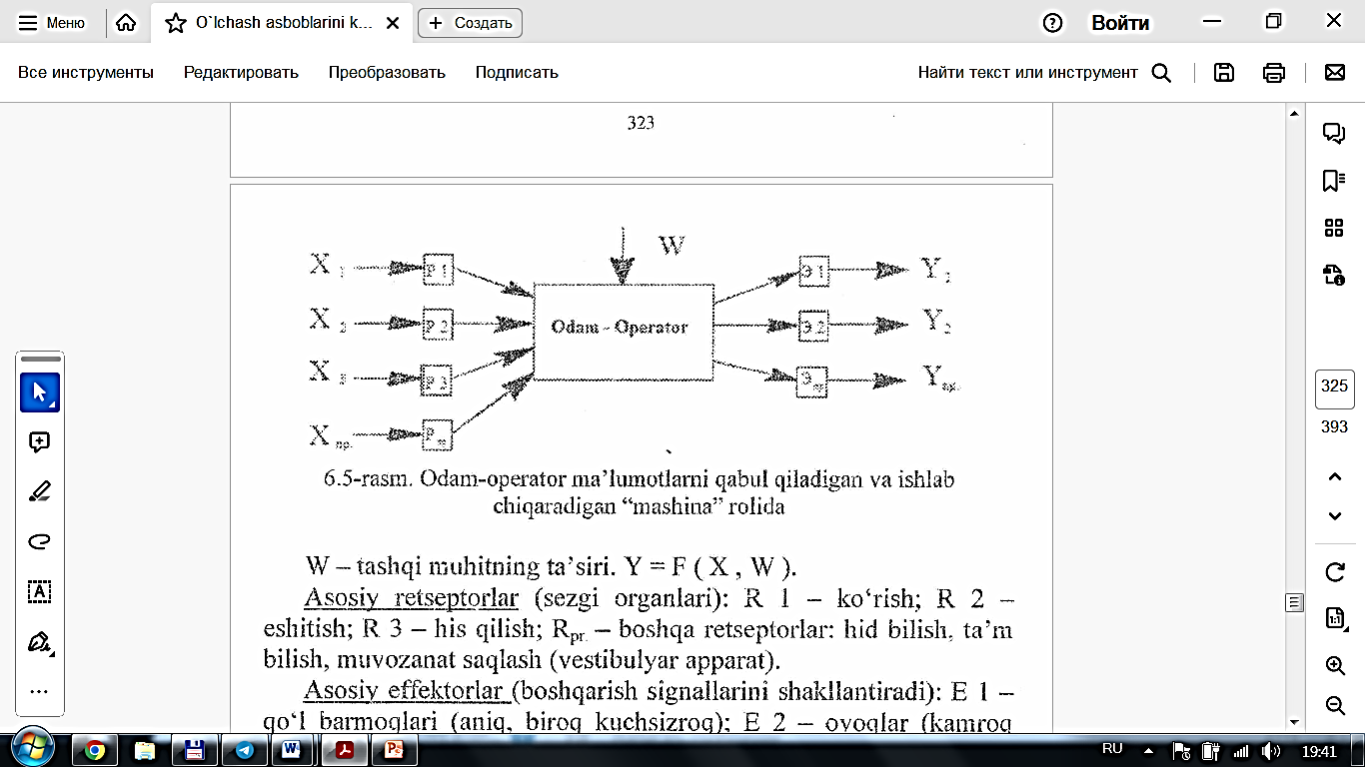
11.2-rasm. Odam-operator ma’lumotlarni qabul qiladigan va ishlab chiqaradigan “mashina” rolida
W - tashqi muhitning ta'siri
Asosiy retseptorlar (sezgi organlari):
Asosiy effektorlar (boshqarish signallarini shakllantiradi):
Y = F (X, W)
P1 - ko'rish;
P2 -eshitish;
P3 - his qilish;
Ppr — boshqa retseptorlar:
hid bilish, ta’m
bilish, muvozanatni saqlash
E1 – qo’l barmoqlari (aniq, biroq kuchsizroq);
E2 - oyoqlar (aniqligi kam, biroq kuchliroq);
Epr - tovushli buyruqlar (nutq), bioelektrik potensiallar, fiziologik faol parametrlar (harorat, ter ajralishi, tomir urish chastotasi va boshqalar).
14

Slide 15
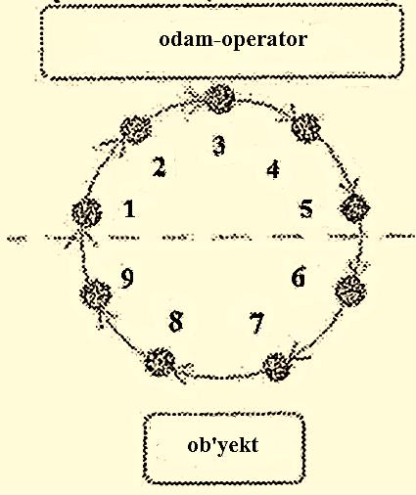
Retseptor apparati effektor (harakat) apparati bilan chambarchas bog’lanadi.
Bu yerda:
1 – ko’rsatishlarni (signallarni) qabul qilish;
2 – indikatorning ko’rsatishlarini ish dasturi bilan taqqoslash qulay bo’ladigan shaklga qayta shakllantirish;
3 - ish dasturini o‘zgartirish to‘grisida qaror qabul qilish;
4 - obyektni boshqarish organlariga ta’sir ko’rsatish;
5 - regulyatorlarning ishchi elementiarini ko'chirish;
6 - obyektning ko‘rsatilgan ta’sirga reaksiyasi;
7 – obyektning yangi dastur bo‘yicha ishlashi:
8 - yangi ish rejimining indikatorlarda aks etishi.
15

Slide 16
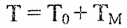
Bu jarayonning asosiy tavsifi –signalning boshqarish konturi bo‘ylab aylana ish tezligidir, bundan tashqari zvenolarning xatoliklari va ishonchliligi bo’lib, ularda ma’lumotlarga ishlov berish tezligidir.
Signallarning boshqarish konturi bo‘ylab aylanish tezligi tartibga solish siklining to’liq vaqti bilan belgilanadi va quyidagicha ifodalanadi
bu yerda
T0- signalning operatorda ushlanib qolish vaqti (1…5 bosqichlar);
TM - signalning obyektda ushlanib qolish vaqti (6…9 bosqichlar).
16

Slide 17
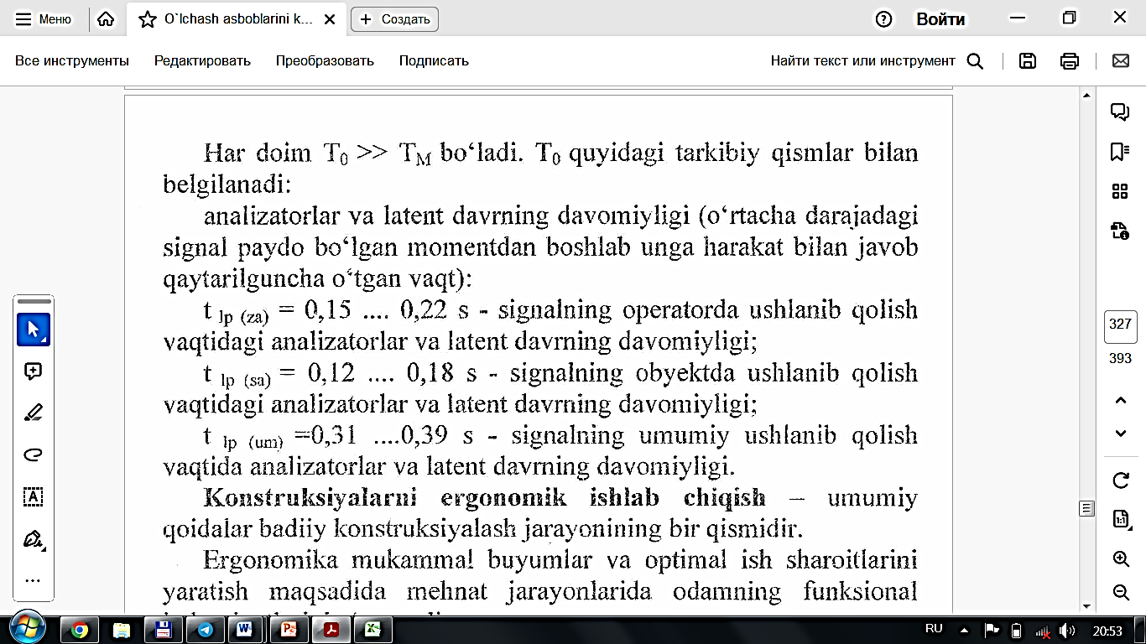
Analizatorlar va latent davrning davomiyligi (signal paydo bo’lgan momentdan boshlab unga harakat bilan javob qaytarilguncha o‘tgan vaqt) quyidagicha loyixalanishi mumkin:
17

Slide 18
Ergonomik ishlab chiqish ergonomik tahlil qilish asosida amalga oshiriladi.
Ergonomik tahlil qilish turli tadqiq qilish uslublarini qo'llaydi, masalan:
- sotsiologik usullar (so‘rovnoma);
- vizual (organometrik) usullar;
- xronometraj va fotoxronometrajni qo‘llash bilan (fotosuratlar, kino, videogrammalar) odam-operatorning ish siklogrammalarini tuzish;
- elektrofiziologik usullar.
18

Slide 19
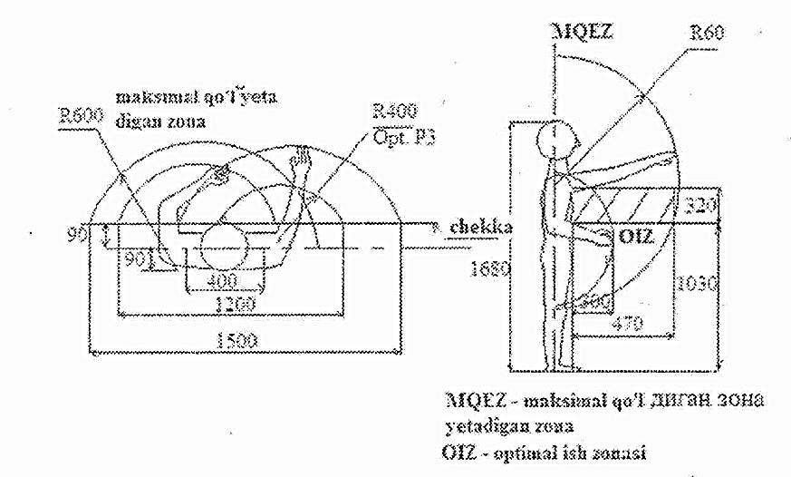
11.3-rasm. Optimal ish zonasini aniqlash sxemasi
19

Slide 20
Ergonometrik ishlab chiqishning asosiy bosqichlari ob’yektni ishlab chiqishning bosqichlari bilan belgilanadi:
Texnik taklif bosqichida — ishlab chiqilayotgan obyektning analoglari va prototiplarini ergonomik tahlil qilish
1)Eskiz loyiha bosqichida – ergonomik tahlilning qidiruv bosqichi, obyekt konstruksiyasining bir nechta variantlari (badiiy konstruktorlik yechimlari) ko‘rib chiqiladi;
2)Texnik loyiha bosqichida – indikatorli va regulyatorli boshqarish panellari va pultlarini diqqat bilan ergonomik ishlab chiqish bilan obyektni yakuniy badiiy-konstniktorlik komponovkalash kerak bo’ladi;
3)Ishchi loyihalash bosqichida – qabul qilingan badiiy konstruktorlik yechimlarining muallif tomonidan nazorat qilinadi.
20

Slide 21
Ergonomik tahlil qilishda omillarning quyidagi asosiy guruhlari hisobga olinadi:
odam-operatorning antropometrik, psixofiziologik, biomexanik va gigienik ma’lumotlari qanchalik hisobga olinganligi;
ish joyi odam-operatorga tabiiy va yetarli tana xolatini, yetarlicha ishchi kenglikni, ishchi tana xolatini almashtirish imkoniyatini (masalan, o‘tirish-turish), ob’yektning barcha funksional muhim tugunlari va elementlarining yaxshi ko'rinishini, operativ xizmat ko'rsatish va profilaktika qilish sharoitlarini ta’minlanishi
ob’yektning ranglar yechimi odam-operatorda ijobiy his tuyg‘ularni chaqiradimi va mehnat jarayonining yoqimsiz ta’sirlarini kompensatsiyalashini;
odam-operatorga kelib tushadigan ma’lumotlar ko’rgazmali va unda tarkib topgan tasavvurlar va harakatlarning stereotiplariga mos kelishini hisobga oladi.
21

Slide 22
  Ergonometrik tahlil qilishda quyidagilar hisobga olinishi zarur
    o’rin-joyning iqlim sharoitlari
    xonaning mikroiqlimi va uning jihozlari
    operatorning talab qilinadigan ish ritmi, ishchi operatsiyalarning bajarilish chastotasi va bajarilish aniqligi
    operatorning asosiy (tiplashgan) qidiruv marshrutlarining tavsifi, ishchi tana holatini almashtirish zarurati va imkoniyati, boshqa operatorlar bilan o‘zaro harakatlar
  -Shular asosida quyidagilar zarur bo’ladi
    ob’yektning gabaritlarini tahlil qilish
    operativ ish zonalari va umuman ish joyining chegaralarini va ularning antropometrik ma’lumotlarga muvofiqligini aniqlash
    ob’yektning panellarida taqdim qilinadigan operativ ma’lumotlarning hajmi va sifatini aniqlash, ularning odam-operatorning psixofiziologik imkoniyatlariga muvofiqligini tahlil qilish
    boshqarish organlarining tarkibini aniqlash va ularni xirotexnika nuqtai-nazaridan tahlil qilish
    sensor va motor zonalarining o‘zaro harakatlarini, boshqarish organlari va indikatorlarning muvofiqlik mantig’ini tahlil qilish
    tiplashgan operativ marshrutlarning biomexanik talablarga muvofiqligini tahlil qilish
  Ergonometrik tahlil qilishning natijalari quyidagilarni ta’minlash imkonini beradi:
    odam-operatorga tushadigan psixofiziologik yuklamalarning bir tekis taqsimlanishi;
    ishchi operatsiyalarning tabiiyligi, silliqligi va izchilligi
22

Slide 23
Ekspluatatsiya qilish, komponovkalash, estetika (ijtimoiy-iqtisodiy va ergonomik), konstruktorlik-texnologik talablarning bajarilishini ob’yektiv baholash uchun maxsus uslubiyatlar qo’llaniladi.
  Guruhiy yoki ekspert baholash uslublari
    ballar:
    0...1 – yomon;
    1...2 – qoniqarli;
    2...3 – yaxshi;
    3...4 – a’lo
  To’liq bo’lma-gan integral analoglar uslubi
    Ko‘proq ob’yektiv bo’lib hisoblanadi, chunki invariantlilik nazariyasi, baholash mezonlari va kriterial tenglamalardan foydalaniladi.
23

Slide 24
Ergonomik tahlil qilish estetik tahlil qilish bilan chambarchas bog’lanadi:
masalan, jihozlarda ranglar iqlimini yaratish va asbob-uskunalarning ranglar yechimiga – faqatgina go'zallik va uyg‘unlik pozitsiyalaridan emas, balki odam-operatorda ma’lum bir emotsional kayfiyatni yaratish va uning ko‘rish orqali qabul qilish qonuniyatlari nuqtai-nazaridan ham qarash lozim bo’ladi.
Tizimli tahlil qilish
24

Slide 25
RD-50-149-79 uslubiyatga ko‘ra, badiiy-konstruktorlik yeehimini baholashda quyidagi ko‘rsatkichlar qo’llaniladi
Informatsion ifodalilik
Kompozitsiyaning yaxlitligi
Ishlab chiqarish ijrosining mukammalligi
25

Slide 26
Informatsion ifodalilik ob’yektning o‘zining shaklida jamiyatda amal qiladigan orginallik (analoglardan ajralib turish), uslubga muvofiqlik (shaklning ma’lum bir davrga mos keladigan barqaror alomatlari), modaga muvofiqlik (tashqi ko‘rinishning vaqtinchalik hukm suradigan estetik didga muvofiqligi), shaklning ratsionalligi (mo’ljallanish, konstruksiya, tayyorlash texnologiyasi, qo’llaniladigan materiallarga muvofiqlik) kabi estetik tasavvurlar va madaniy me’yorlarni aks ettirish qobiliyatini tavsiflaydi
Kompozitsiyaning yaxlitligi qismlar va yaxlitlikning garmonik birligini, ob’yekt shakli elementlarining organik o‘zaro bog’lanishlari va uning qurshab turuvchi ob’yektlarning shakli bilan muvofiqligini tavsiflaydi
Ishlab chiqarish ijrosining mukammalligi va tovar ko’rinishining barqarorligi - konturlar, elementlarning dumaloqligi va qismlarning birikishini toza bajarilishi, yuzalarga qoplamalarni qoplash va pardozlashning diqqat bilan bajarilishi, firma belgilari va ko’rsatkichlarni bosishning aniqligi, konstruktorlik-texnologik hujjatlar va informatsion materiallar (reklama materaillari) jamlanmasi, shikastlanishlarga nisbatan barqarorlik bilan tavsiflanadi.
26

Slide 27




Aytish mumkinki, ob’yektning tashqi yuzalari, ularni pardozlash va bo‘yash ishlari uning estetik qabul qilinishini yaratadigan asosiy elementlari hisoblanadi. Bu elementlarni badiiy-konstruktorlik ishlab chiqishda bir qator talablarni bajarish zarur bo’ladi
27

Slide 28
Shaklga qo‘yiladigan talablar
1) Obyektning tashqi chizgilari oddiy va aniq bo’lishi lozim:
tashqi ishchi organlar uchun shakl va mazmunning birligi;
o’tkir burchaklar dumaloqlanadi, biroq katta dumaloqlik radiusi konstruksiyani vizual jihatdan “og’irlashtiradi”.
oddiy shakl iflosliklarni tozalashni osonlashtiradi.
2) Alohida qismlarning proporsiyalari konstruksiyada vertikal yoki gorizontal chiziqlarni ajratish bilan ta’minlanadi.
Bunda vertikal chiziqlar obyektni vizual jihatdan “yuqoriroq'', gorizontal chiziqlar esa “pastroq" qilib ko‘rsatishi hisobga olinadi.
3) Obyektning shakli umuman olganda boshqarish pultlarining shakli bilan garmonik (uyg’un) bog’langan bo’lishi lozim.
4) Obyektning tashqi yuzasining elementlari – qopqoqlarning (lyuklar, eshiklar) oshiq-moshiqlari va tutqichlari, qo‘zgaluvchan qismlarning qopqoqlari va kojuxlari tashqi yuzaning fonidan ajralib turmasligi lozim.
28

Slide 29
Pardozlash va bo‘yashga qo'yiladigan talablar
1) Obyektning rangi xonaning rangi bilan emas, obyektning konstruksiyasi bilan mos tushishi lozim;
2) Olaquroq rang tartibsizlik va konstruksiyaning “bo’laklanganligi” tasavvurini uyg‘otadi;
3) O’tkir ranglar og’irlik va ifloslik, ochiq ranglar – yengillik tasavvurini uyg‘otadi,
o’tkir ranglardan faqatgina fundamentlar va eltuvchi konstruksiyalarni bo‘yash uchun foydalanish lozim;
4) Buyumlarning jarohat yetkazishi mumkin bo’lgan detallari va qismlari yorqin, ogohlantiruvchi ranglarga bo‘yaladi:
jihoziar (stollar, salazkalar), qo‘zg‘aluvchan obyektlarning harakatlanadigan
qismlari uchun “yo’lbarssimon" bo‘yash lozim, u atrofdagilarni faollashtiradi;
5) Boshqarish organlari yorqin, yaxshi farqlanadigan ranglarga bo‘yaladi;
6) Korpus detallarining ichki yuzalari yig‘ishni osonlashtirish uchun ochiq ranglarga bo‘yaladi;
eshiklar, lyuklar, ochiladigan panellarning ichki yuzalari ochilgan holatda ular aniq ko‘rinib turishi uchun yorqin ranglarga bo‘yaladi;
7) Issiqlik nurlatadigan obyektlar kumushsimon yoki moviy rangga bo‘yaladi.
29

Slide 30
Shakl va rangning qabul qilinishiga yorug’lik katta ta’sir ko‘rsatadi. Ish joylarini yoritishga (sun’iy) qo‘yiladigan asosiy talablar quyidagilardan iborat:
Ishchi zona uzunligining o‘rtasi bo‘уlab poldan 1900...2000 mm balandlikda va ishchi zonaning oldingi chekkasidan 150...200 mm masofada joylashgan individual yoritgichlar tik turib ishlashda afzalroq hisoblanadi. Boshqa ishlarda individual yoritgichlar operator tomonidan ish zonasiga nisbatan hohlagan holatda o‘rnatiladi;
Yaltiroq predmetlarni sochilgan yorug‘lik bilan yoritish lozim. Xususan, mayda qora predmetlar fonda, ochiq rangli predmetlar esa o‘tkir fonda yaxshi ko'rinadi;
Yorug’lik predmetning yuzasiga unchalik katta bo‘lmagan burchak ostida tushishi lozim, bu fakturani juda yaxshi ochib beradi;
Shaffof predmetlar orqa tomondan yoritilishi lozim;
Ishchi operatsiya ob’yekti bilan qurshab turuvchi fonning yoritilishining keskin kontrastidan qochishi lozim (mahalliy yoritish + umumiy yoritish);
Ko‘rish maydonida yaltiroqlik manbalarini, shuningdek o‘tkir va ochiq rangli yuzalarning ritmli tarzda navbatlashishini istisno qilish lozim. Bu o‘ziga xos “ko'ziga ko‘rinishlar”ni yo‘qotadi, bunda odam garchi u ko'rish maydonidan ketgan bo’lsada, qandaydir bir yorqin predmetni ko‘radi. “Ko'ziga ko'rinishlar” qo‘shimcha ranglarni qo’llash bilan ham yo‘q qilinadi
30

Slide 31
Foydalanilgan adabiyotlar
B.A.Nazarbayeva O’lchash vositalarini konstruksiyalash. O’quv qo’llanma. Toshkent “Tafakkur avlodi” 2020 y.
Дитрих Х. Проектирование и конструирование. Системный подход / Пер с нем.-М.:Прогресс. 2006
Instruments. Online image. https://encrypted-tbn2.gstatic.com/images?q=tbn:ANd9GcTecNC5JIo0ZY38lIBtie1C5tTtqYBg2hh_n8rvR8f3KK_aZJ7N
Instruments. Online image. https://encrypted-tbn2.gstatic.com/images?q=tbn:ANd9GcS6OrW82yiST-0xkQ1HmBKWMNfYtFlJ9zeK7S5upYEwDZDIMMNS
Wikipedia. Online image. https://encrypted-tbn3.gstatic.com/images?q=tbn:ANd9GcQ0I-IO0x40_9eOZF2x3t7bIowV0Hjz-5KT4L1zN9pMW_2nQlzX
Instruments. Online image. https://encrypted-tbn0.gstatic.com/images?q=tbn:ANd9GcSe7oTjYzdscebnL7CdkevrZe-Crugp_fTP46FjtPJQpUfwtbBW
Wikipedia. Online image. https://encrypted-tbn3.gstatic.com/images?q=tbn:ANd9GcQemDHjdiLWact85qNRZ0VLt3k-7DvA_lvYLisvrZHzN0GADm3H
31

Slide 32
E’tiboringiz
uchun rahmat !!!
32

